Slide 1
Hechos de los Apóstoles
Iglesia en salida.
Iglesia misionera. (2023)

Slide 2
DESAFÍOS
Institución
Étnico
Político
Social

Slide 3
La Gran Tensión
de la obra

Slide 4
1, 1 En mi primer Libro, querido Teófilo, me referí a todo lo que hizo y enseñó Jesús, desde el comienzo,
2 hasta el día en que subió al cielo, después de haber dado, por medio del Espíritu Santo, sus últimas instrucciones a los Apóstoles que había elegido.
3 Después de su Pasión, Jesús se manifestó a ellos dándoles numerosas pruebas de que vivía, y durante cuarenta días se le apareció y les habló del REINO DE DIOS.

Slide 5
^{28, 30} Pablo vivió dos años enteros por sus propios medios. Recibía a todos los que acudían a él
³¹ proclamando
el REINO DE DIOS
y enseñaba con parresía
y sin estorbo lo concerniente
al Señor Jesucristo.

Slide 6
1, 6 Le preguntaron: «Señor,
¿es ahora cuando
vas a restaurar
el reino de ISRAEL?».

Slide 7
Clave ESPACIAL (1,8)
“Recibiréis la fuerza del Espíritu Santo,
y seréis mis testigos
en JERUSALÉN,
en toda Judea
y SAMARIA,
y hasta los CONFINES de la tierra”.

Slide 8
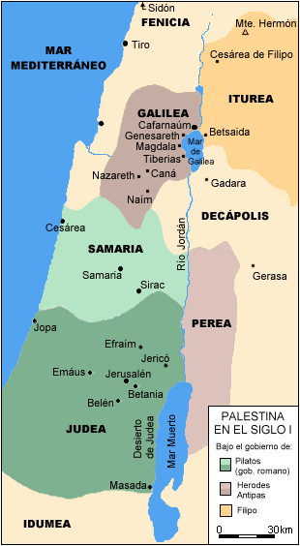

Slide 9
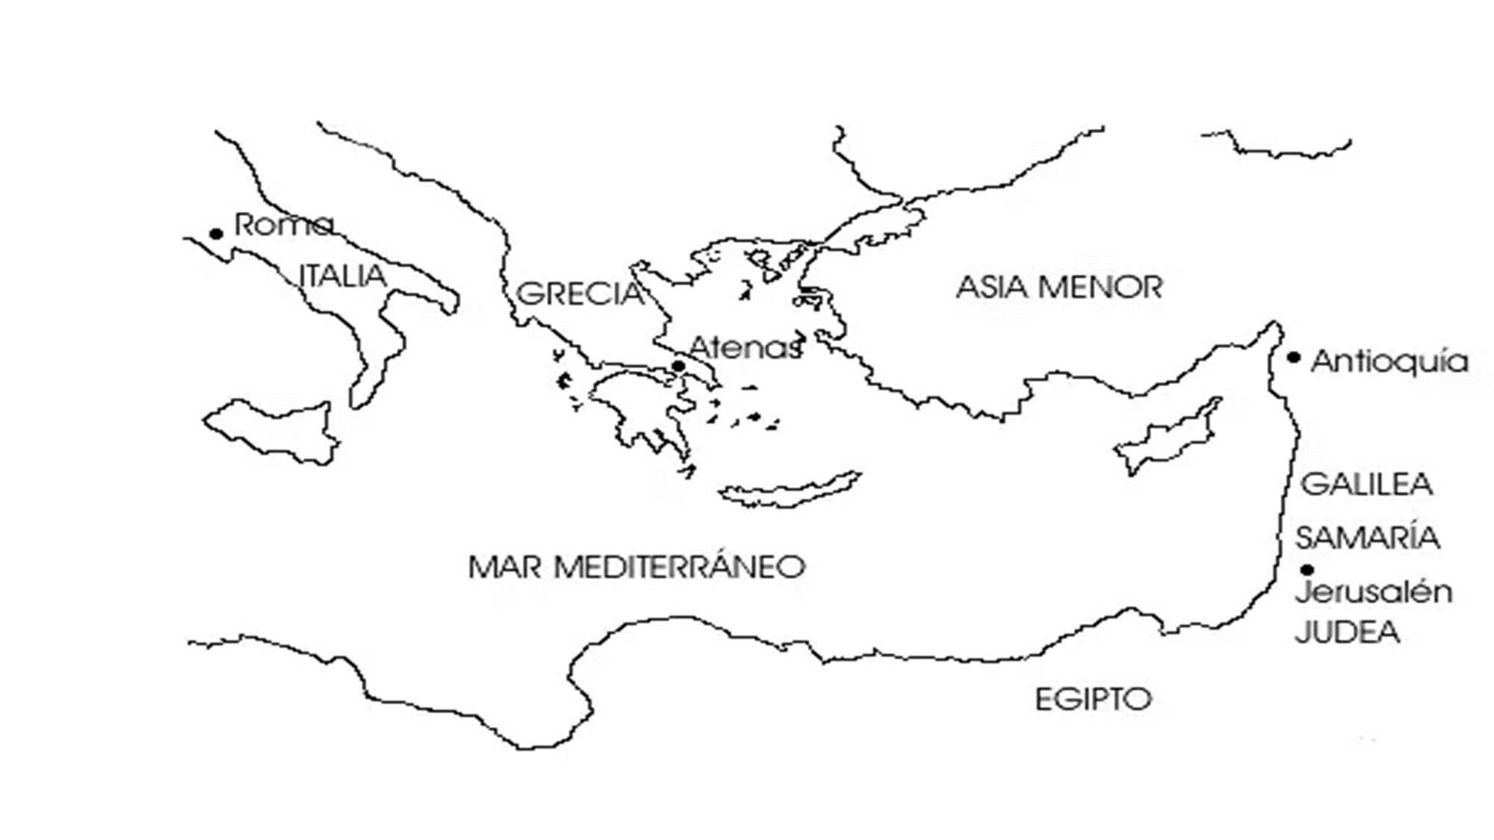

Slide 10
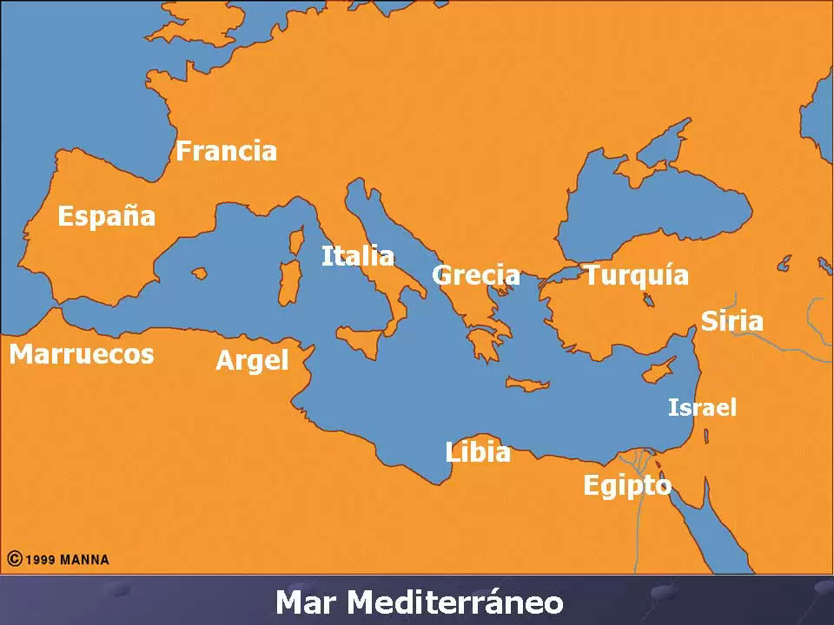

Slide 11
Tres Pentecostés
Hch. 1,8 Testigos
Jerusalén
Samaría
Pentecostés
Hch. 2 Judíos
Hch. 8 Samaritanos
Discursos
Hch. 2 Pedro
Hch. 7 Esteban
Confines
Hch. 10 Paganos
Hch. 10 Pedro

Slide 12
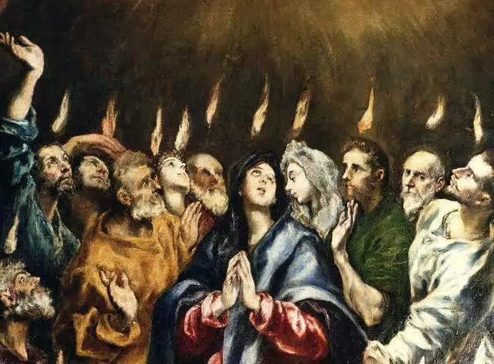
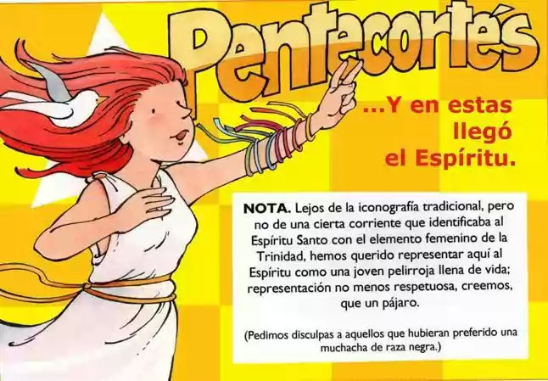

Slide 13


Slide 14
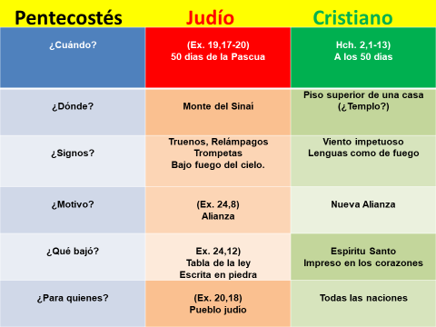

Slide 15
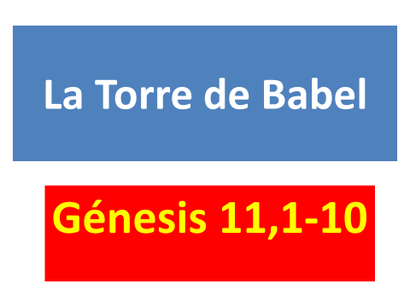

Slide 16
11, 1 Todo el mundo
hablaba
una misma lengua
y empleaba
las mismas palabras.

Slide 17


Slide 18


Slide 19
PRÓLOGO a la GRAMÁTICA
de la LENGUA CASTELLANA (1942)
“Cuando bien comigo pienso, mui esclarecida Reina (doña Isabel), i pongo delante los ojos el antigiiedad de todas las cosas, que para nuestra recordación y memoria quedaron escriptas, una cosa hállo y sáco por conclusión mui cierta:

Slide 20
que siempre la lengua
fue compañera del imperio;
y de tal manera lo siguió,
que juntamente començaron,
crecieron y florecieron,
y después junta
fue la caida de entrambos.”

Slide 21
“El tercero (argumento a favor de la gramática)
provecho deste mi trabajo puede ser aquel que, cuando en Salamanca di la muestra de aquesta obra a vuestra real majestad,
y me preguntó que para qué podía aprovechar, el mui reverendo padre Obispo de Avila me arrebató la respuesta;

Slide 22
y respondiendo por mi dixo que después que vuestra Alteza metiesse debaxo de su iugo muchos pueblos bárbaros y naciones de peregrinas lenguas, y con el vencimiento aquellos ternían necessidad de recebir las leies quel vencedor pone al vencido, y con ellas nuestra lengua, entonces, por esta mi arte, podrían venir en el conocimiento della, como agora nos otros deprendemos el arte de la gramática latina para deprender el latin.”

Slide 23
1 Y al cumplirse el día de Pentecostés,
estaban TODOS juntos en el mis­tan lugar,
² Y de pronto llegó del cielo
un RUIDO, como de una violenta ráfaga de VIENTO,
y llenó toda la casa en la que se encontraban sentados.
Y se les aparecieron unas lenguas COMO de fuego
que se repartían, y se posó una sobre cada uno de ellos individualmente.⁴ Se llenaron todos de Espíritu Santo
y se pusieron a hablar otras lenguas,
según lo que el Espíritu les concedía declarar.

Slide 24
Pues bien, había judíos residentes en Jerusalén, hombres piadosos de TODA NACIÓN bajo el cielo. ⁶Cuando se produjo este sonido la multitud
se unió y se quedó confusa, ya que cada uno individualmente les oía hablar su PROPIO lenguaje (dialecto).
⁷ Estaban estupefactos y se asombraban, diciendo "Mirad, todos estos que hablan ¿no son galileos? ⁸¿Y cómo es que muchos oíamos cada uno en NUESTRO lenguaje materno ^{(dialecto)}?

Slide 25
⁹Partos, medos, elamitas y los habitantes
de Mesopotamia, Judea y también Capadocia,
eI Ponto y Asia, 10Frigia y también Panfilia, Egipto
y la región de Libia, que limita con Cirene, y los romanos residentes, 11judíos y también prosélitos, cretenses y árabes, los oímos hablar en NUESTRAS lenguas (dialéctos) de las maravillas de Dios».
¹²Todos estaban estupefactos y perplejos, y (se) decían unos a otros: «¿Qué significa esto?».
¹³Otros, burlándose, decían: Están llenos de mosto».

Slide 26
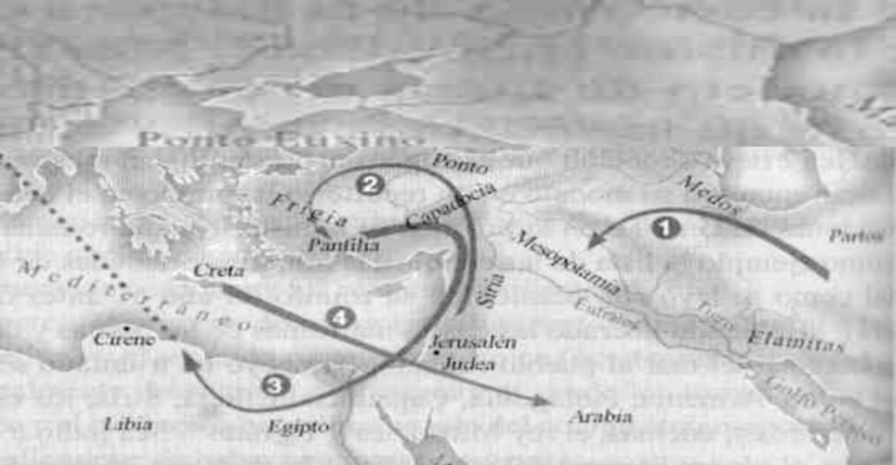
La lista de los pueblos (Hch. 2, 1-13)

Slide 27
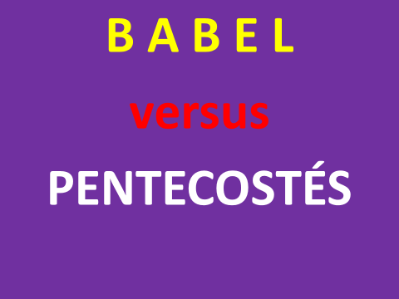

Slide 28
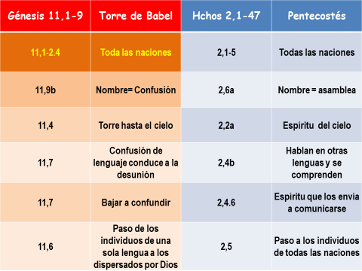

Slide 29
a. Génesis 10: todos los Pueblos.
b. Gn.11, 1-9: Babel
(INcomunicación)
b’. Hch 2, 1-4: Pentecostés
(Comunicación)
a’. Hch 2,5 -13: todos los Pueblos

Slide 30
^{l4}Entonces Pedro, de pie con los once, levantó la voz y les declaró:
«Varones judíos y todos los habitantes de Jerusalén,
que eso os quede claro,
y prestad oído a mis palabras.

Slide 31
¹⁵En efecto,
estos no están borrachos como vosotros suponéis,
ya que es la tercera hora del día;
¹⁶sino que esto es lo que dijo
el profeta Joel:

Slide 32
En los últimos días, dice el Señor,
derramaré mi Espíritu sobre
todos los seres humanos (judíos)
y profetizarán sus hijos y sus hijas; (varones)
los jóvenes verán visiones (ancianos)
y los ancianos tendrán sueños proféticos.
Más aún,
derramaré mi Espíritu
sobre siervos y servidoras, (libres)
y ellos profetizarán.

Slide 33
Siervos y Siervas…
¡Lo que dice el profeta es
una democratización
absoluta del Soplo!

Slide 34
Primera tensión:
Dia-bólica vs. Sym-bólica
Segunda tensión:
Globalización vs. inculturación
Tercera tensión:
Exclusión vs. Inclusión

Slide 35
Hechos de los Apóstoles 8
Pentecostés Samaritano

Slide 36
Capítulo 8
1 Saulo aprobó la muerte de Esteban.
Ese mismo día, se desencadenó una violenta persecución CONTRA la Iglesia de Jerusalén.
Todos, EXCEPTO los Apóstoles,
se DISPERSARON por las regiones de Judea y Samaría.
2 Unos hombres piadosos enterraron a Esteban
y lo lloraron con gran pesar.
3 Saulo, por su parte, perseguía a la Iglesia;
iba de casa en casa y arrastraba a hombres y mujeres, llevándolos a la cárcel.

Slide 37
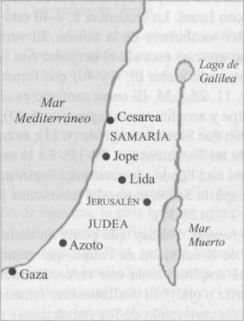
Primeras misiones fuera de Jerusalén

Slide 38
14 Cuando los Apóstoles que estaban en Jerusalén oyeron que los samaritanos habían RECIBIDO la Palabra de Dios, les enviaron a Pedro y a Juan. 15 Estos, al llegar, ORARON por ellos para que recibieran el Espíritu Santo. 16 Porque todavía no había descendido sobre ninguno de ellos, sino que solamente estaban bautizados en el nombre del Señor Jesús.
17 Entonces les IMPUSIERON LAS MANOS
y recibieron el Espíritu Santo.

Slide 39
Mateo 10,
5 A estos Doce, Jesús los envió con las siguientes instrucciones:
«NO vayan a regiones paganas, ni entren en ninguna ciudad de los samaritanos.
6 Vayan, en cambio, a las ovejas perdidas del pueblo de Israel.

Slide 40
Lucas 9,
Jesús se encaminó decididamente hacia Jerusalén
52 y envió mensajeros delante de él. Ellos partieron
y entraron en un pueblo de SAMARÍA para prepararle alojamiento.
53 Pero no lo recibieron porque se dirigía a Jerusalén.
54 Cuando sus discípulos SANTIAGO y JUAN vieron esto,
le dijeron: «Señor, ¿quieres que mandemos caer fuego del cielo para consumirlos?».
55 Pero él se dio vuelta y los reprendió.

Slide 41
Hechos 8,26-40
Felipe y el Eunuco
de Etiopía

Slide 42
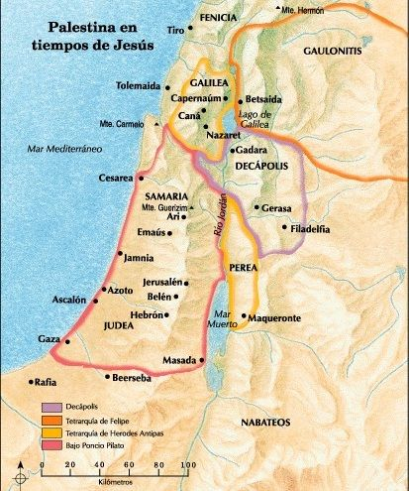

Slide 43
26 El ANGEL DEL SEÑOR dijo a Felipe:
«Levántate y ve hacia el sur, por el camino
que baja de Jerusalén a Gaza: es un CAMINO DESIERTO».
27 El se levantó y partió.
Un EUNUCO ETÍOPE,
ministro del tesoro y alto funcionario de Candace, la reina de Etiopía, había ido en peregrinación a Jerusalén 28 y se volvía, sentado en su carruaje,
LEYENDO AL PROFETA ISAÍAS.
29 El ESPÍRITU SANTO dijo a Felipe:
«Acércate y camina junto a su carro».

Slide 44
30 Felipe se acercó y, al oír que leía al profeta Isaías, le preguntó: «¿Comprendes lo que estás leyendo?».
31 El respondió:
«¿Cómo lo puedo entender, si nadie me lo explica?».
Entonces le pidió a Felipe que subiera y se sentara junto a él.

Slide 45
32 El pasaje de la Escritura
que estaba leyendo era el siguiente:
"Como oveja fue llevado al matadero;
y como cordero que no se queja ante el que lo esquila, así él no abrió la boca.
33 En su humillación, le fue negada la justicia. ¿Quién podrá hablar de su descendencia,
ya que su vida es arrancada de la tierra?"

Slide 46
34 El etíope preguntó a Felipe:
«Dime, por favor, ¿de QUIÉN dice esto el Profeta? ¿De sí mismo o de algún otro?».
35 Entonces Felipe tomó la palabra y,
comenzando por este texto de la Escritura,
le anunció la Buena Noticia de Jesús.
36 Siguiendo su camino, llegaron a un lugar donde había AGUA, y el etíope dijo: «Aquí hay agua, ¿qué me impide ser bautizado?».
38 Y ordenó que detuvieran el carro; ambos descendieron hasta el agua, y Felipe lo BAUTIZÓ.

Slide 47
39 Cuando salieron del agua,
el ESPÍRITU DEL SEÑOR,
ARREBATÓ a Felipe, y el ETÍOPE no lo vio más, pero seguía GOZOSO SU CAMINO.
40 Felipe se encontró en Azoto, y en todas las ciudades por donde pasaba iba anunciando la Buena Noticia, hasta que llegó a Cesarea.

Slide 48
Hermano
Palabra
Pan
Huida | Hermano | Palabra | Pan | Volver
No ver | E N | CUEN | T R O | Anuncio

Slide 49
Felipe y el Eunuco
Camino | Hermano | P a l a b r a | A g u a | Camino
Desértico | E N | C U E N | T R O | Alegre

Slide 50
Un “guión” lucano.
Se asemeja a los peregrinos de Emaús (Lc 24, 13-35):
encuentro en un camino que sale de Jerusalén (Lc 24, 13-16; Hch 8, 26-29);
confesión de incomprensión (Lc 24, 19; Hch 8, 31);
lectura cristológica de las Escrituras (Lc 24, 25-27; Hch 8, 32-35);
gesto sacramental (cena en Lc 24; bautismo en Hch 8)
desaparición sobrenatural (Lc 24, 31; Hch 8, 39);
continuación del camino (Lc 24, 33; Hch 8, 39b).

Slide 51
Hechos 10 al 11
Pedro y Cornelio

Slide 52


Slide 53
La actividad para Hch. 10,1-11,18:
Registrar
MOVIMIENTOS
horizontes
y verticales.

Slide 54
Estructura.
Se organiza geográficamente alrededor de tres ciudades:
Cesárea, ciudad romana, casa de Cornelio;
Jope, ciudad judía, casa de Pedro;
Jerusalén, lugar de la Iglesia.

Slide 55
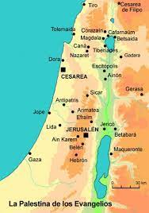
Cesárea Jope Jerusalén

Slide 56
Una cima del libro.
Concentración
de intervenciones divinas:
visión (10,3-6),
éxtasis (10,10-16),
comunicación del E.S. (10, 19-20)
glosolalia (10,44-46).

Slide 57
Caleidoscopio: Discursos de los protagonistas sobre sí mismos.
la visión de Cornelio se relata cuatro veces:
el narrador (10, 3-6),
los enviados a Pedro (10,22),
Cornelio a Pedro (10, 30-32)
Pedro a los hermanos de Jerusalén (11, 13-14).
La visión de Pedro se narra en dos ocasiones:
el narrador (10,11 -16),
Pedro en Jerusalén (11,5-10).
El encuentro de Pedro con los enviados se cuenta TRES veces (10, 17-23; 10, 29; 11, 11-12),
El descenso del Espíritu en casa de Cornelio DOS veces (10,44-46; 11,15).

Slide 58
Las cuatro versiones de la visión de Cornelio.
De la versión del narrador (10, 1 -6)
a la de Pedro en Jerusalén (11,13-14) constatamos que:
se ha borrado la identidad de Cornelio;
b) se ha concentrado el mensaje del ángel;
c) se justifica la embajada enviada a Pedro.

Slide 59
9, 43 Pedro permaneció algún tiempo en JOPE,
en la CASA de un CURTIDOR llamado Simón. Capítulo 10
1 Había en CESAREA un hombre llamado Cornelio, centurión de la cohorte itálica.
2 Era un hombre piadoso y temeroso de Dios, lo mismo que toda su familia; hacía abundantes limosnas al pueblo y oraba a Dios sin cesar.
3 Este hombre tuvo una VISIÓN: un día, cerca de las tres de la tarde, vio claramente al Angel de Dios que entraba en su casa y le decía: «Cornelio».

Slide 60
4 Este lo miró lleno de temor, y le preguntó:
«¿Qué quieres de mí, Señor?».
El Angel le dijo:
«Tus oraciones y tus limosnas han llegado hasta Dios y él se ha acordado de ti. 5 Envía ahora algunos hombres a Jope en busca de Simón, llamado Pedro, 6 que se hospeda en la CASA de un tal Simón, un CURTIDOR que vive a la orilla del mar».
7 En cuanto el Angel se alejó, Cornelio llamó a dos de sus servidores y a un soldado piadoso de los que estaban a sus órdenes.
8 Después de haberles contado lo sucedido, los envió a JOPE.

Slide 61
9 Al día siguiente, mientras estos se acercaban a la ciudad,
Pedro, alrededor del mediodía, subió a la terraza para orar.
10 Como sintió HAMBRE, pidió de COMER.
Mientras le preparaban la COMIDA, cayó en éxtasis
y tuvo una visión: 11 vio que el cielo se abría
y que bajaba a la tierra algo parecido
a un GRAN MANTEL, sostenido de sus cuatro puntas.
12 Dentro de él había toda clase de CUADRÚPEDOS,
REPTILES Y AVES DEL CIELO.
13 Y oyó una voz que le decía: «Vamos, Pedro, mata y COME».

Slide 62
14 Pero Pedro respondió:
«De ninguna manera, señor, yo nunca he COMIDO nada manchado ni impuro».
15 La voz le habló de nuevo, diciendo:
«No consideres manchado
lo que Dios purificó».
16 Esto se repitió tres veces,
y luego, todo fue llevado otra vez al cielo.

Slide 63
17 Mientras Pedro, desconcertado, se preguntaba qué podía significar la visión que acababa de tener, llegaron los hombres enviados por Cornelio. Estos averiguaron dónde vivía Simón y se presentaron ante la puerta de la casa. 18 Golpearon y preguntaron si se hospedaba allí Simón, llamado Pedro. 19 Como Pedro seguía reflexionando sobre el significado de la visión, el Espíritu Santo le dijo: «Allí hay tres hombres que te buscan. 20 Baja y no dudes en irte con ellos, porque soy yo quien los he enviado».

Slide 64
21 Pedro bajó y se acercó a ellos, diciendo:
«Yo soy el que ustedes buscan. ¿Para qué vinieron?».
22 Ellos respondieron:
«El centurión Cornelio, hombre justo y temeroso de Dios, que goza de la estima de todos los judíos, recibió de un ángel de Dios la orden de conducirse a tu casa para escuchar tus palabras».
23 Entonces Pedro los hizo pasar y les ofreció hospedaje. Al día siguiente, se puso en camino con ellos, acompañado por unos hermanos de la ciudad de JOPE.

Slide 65
24 Al otro día, llegaron a CESAREA. Cornelio los esperaba, y había reunido
a su familia y a sus amigos íntimos.
25 Cuando Pedro entró, Cornelio
fue a su encuentro y se postró a sus pies.
26 Pero Pedro lo hizo levantar, diciéndole: «Levántate, porque yo no soy más que un hombre».

Slide 66
27 Y mientras seguía conversando con él,
entró y se encontró con un grupo numeroso
de personas, que estaban reunidas allí.
28 Dirigiéndose a ellas, les dijo:
«Ustedes saben que está prohibido a un judío tratar con un extranjero o VISITARLO. Pero DIOS acaba de mostrarme que no hay que considerar manchado o impuro a ningún hombre.
29 Por eso, cuando ustedes me llamaron,
vine sin dudar. Y ahora quisiera saber para qué me llamaron».

Slide 67
30 Cornelio le respondió: «Hace tres días me encontraba orando en mi casa, alrededor de las tres de la tarde, cuando se me apareció un hombre con vestiduras resplandecientes, 31 y me dijo:
«Cornelio, tu oración ha sido escuchada y Dios se ha acordado de tus limosnas. 32 Manda a buscar a Simón, llamado Pedro, que está en Jope, a la orilla del mar, en la CASA de Simón el CURTIDOR».
33 En seguida te mandé a buscar y has hecho bien en venir. Ahora estamos reunidos delante de Dios, para escuchar lo que el Señor te ha mandado decirnos».

Slide 68
34 Entonces Pedro, tomando la palabra, dijo:
«Verdaderamente, comprendo que Dios
NO hace acepción de personas, 35 y que en cualquier nación, todo el que lo teme y practica la justicia es agradable a él.
36 El envió su Palabra al pueblo de Israel, anunciándoles la Buena Noticia de la paz
por medio de Jesucristo,
que es el Señor de todos.

Slide 69
37 Ustedes ya saben qué ha ocurrido en toda Judea, comenzando por Galilea, después del bautismo que predicaba Juan: 38 cómo Dios ungió a Jesús de Nazaret con el Espíritu Santo, llenándolo de poder. El pasó haciendo el bien y curando a todos los que habían caído en poder del demonio, porque Dios estaba con él.

Slide 70
39 Nosotros somos TESTIGOS de todo lo que hizo en el país de los judíos y en Jerusalén. Y ellos mataron, suspendiéndolo de un patíbulo.
40 Pero Dios lo resucitó al tercer día y le concedió que se manifestara, 41 NO a todo el pueblo, sino a testigos elegidos de antemano por Dios: a nosotros, que comimos y bebimos con él, después de su resurrección.
42 Y nos envió a predicar al pueblo, y atestiguar que él fue constituido por Dios Juez de vivos y muertos.
43 Todos los profetas dan testimonio de él, declarando que los que creen en él reciben el perdón de los pecados, en virtud de su Nombre».

Slide 71
44 Mientras Pedro ESTABA hablando, el Espíritu Santo descendió sobre todos los que escuchaban la Palabra.
45 Los fieles de origen judío que habían venido con Pedro quedaron maravillados (ex-stesen= atónitos, des-estabilidados) al ver que el Espíritu Santo era derramado también sobre los paganos.
46 En efecto, los oían hablar diversas lenguas y proclamar la grandeza de Dios.

Slide 72
Pedro dijo:
47 «¿Acaso se puede NEGAR el agua del bautismo a los que recibieron el Espíritu Santo como nosotros?».
48 Y ORDENÓ que fueran bautizados en el nombre del Señor Jesucristo. Entonces le rogaron que se quedara con ellos ALGUNOS DÍAS.

Slide 73
Capítulo 11
1 Los Apóstoles y los hermanos de Judea
se enteraron de que también los paganos
habían recibido la Palabra de Dios.
2 Y cuando Pedro regresó a JERUSALÉN,
los creyentes de origen judío lo interpelaron,
3 diciéndole: «¿Cómo entraste en la CASA de gente no judía y COMISTE con ellos?».

Slide 74
4 Pedro comenzó a contarles DETALLADAMENTE lo que había sucedido:
5 «Yo estaba orando en la ciudad de Jope, cuando caí en éxtasis y tuvo una visión. Vi que bajaba del cielo algo parecido a un GRAN MANTEL, sostenido de sus cuatro puntas, que vino hasta mí.
6 Lo miré atentamente y vi que había en él cuadrúpedos, animales salvajes, reptiles y aves.

Slide 75
7 Y oí una voz que me dijo: «Vamos, Pedro, mata y COME».
8 «De ninguna manera, Señor, respondí, yo nunca he COMIDO nada manchado ni impuro».
9 Por segunda vez, oí la voz del cielo que me dijo: «No consideres manchado lo que Dios purificó». 10 Esto se repitió tres veces,
y luego, todo fue llevado otra vez al cielo.

Slide 76
11 En ese momento, se presentaron en la casa donde estábamos tres hombres que habían sido enviados desde CESAREA
para buscarme.
12 El Espíritu Santo me ORDENÓ: que fuera con ellos sin dudar. Me acompañaron también los SEIS hermanos aquí presentes y llegamos a la CASA
de aquel hombre.

Slide 77
13 Este nos contó en qué forma se le había aparecido un ángel, diciéndole: «Envía a alguien a JOPE, a buscar a Simón, llamado Pedro. 14 El te anunciará un mensaje de salvación para ti y para toda tu familia».
15 Apenas comencé a hablar, el Espíritu Santo descendió sobre ellos, como lo hizo al principio sobre nosotros. 16 Me ACORDÉ entonces de la palabra del Señor: «Juan bautizó con agua, pero ustedes serán bautizados en el Espíritu Santo».

Slide 78
17 Por lo tanto, si Dios les dio a ellos la misma gracia que a nosotros,
por haber creído en el Señor Jesucristo,
¿cómo podía yo oponerme a DIOS?».
18 Después de escuchar estas palabras se tranquilizaron y alabaron a Dios, diciendo: «También a los PAGANOS ha concedido Dios
el don de la conversión que conduce a la Vida».

Slide 79
Dos líneas de sentido.
La horizontalidad y la verticalidad.
La HORIZONTALIDAD
código topográfico (tres ciudades Cesarea-Jope-Jerusalén; la casa de Simón y la de Cornelio);
numerosos verbos que ponen en movimiento uno hacia el otro a Pedro y Cornelio,
la convivencia que suscitan estos desplazamientos.

Slide 80
VERTICALIDAD: la relación con Dios
plegarias-limosnas de Cornelio han subido a Dios (10,4.31),
el éxtasis de Pedro viene del cielo (10,11; 11,5),
Pedro sube y baja (10, 9.20-21),
el Espíritu cae sobre los oyentes de Pedro (10, 44; 11, 15).
Pedro ha sido conducido a transgredir la regulación religiosa;
la garantía de este vuelco en las relaciones horizontales procede de la verticalidad (tierra/cielo).

Slide 81
¿Conversión de Cornelio o de Pedro?
Derribando “murallas”: énticas, sociales, políticas.

Slide 82
19, 1-7
Pentecostés
efesino

Slide 83
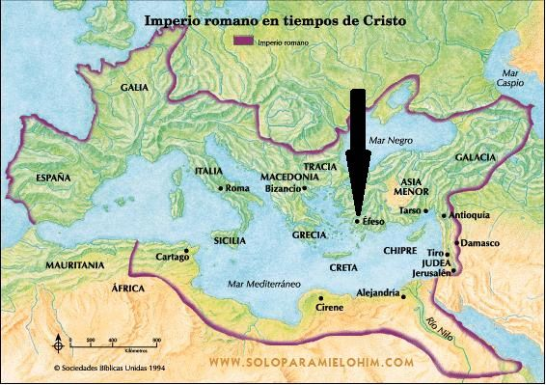

Slide 84
1 Pablo llegó a Éfeso.
Allí encontró a algunos discípulos
2 y les preguntó:
«Cuando ustedes abrazaron la fe,
¿recibieron el Espíritu Santo?».
Ellos le dijeron: «Ni siquiera hemos oído decir
que hay un Espíritu Santo». 3 «Entonces, ¿qué bautismo recibieron?», les preguntó Pablo. «El de Juan», respondieron.
4 Pablo les dijo: «Juan bautizaba con el bautismo
de penitencia, diciendo al pueblo que creyera
en el que vendría después de él, es decir, en Jesús».

Slide 85
5 Al oír estas palabras,
ellos se hicieron bautizar
en el nombre del Señor Jesús.
6 Pablo les impuso las manos,
y descendió sobre ellos el Espíritu Santo. Entonces comenzaron a hablar en distintas lenguas y a profetizar.
7 Eran en total unos doce hombres.

Slide 86
28,16-31
Pablo en Roma

Slide 87
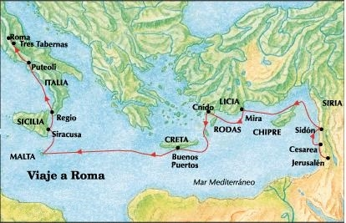

Slide 88
³⁰ Pablo vivió dos años enteros por sus propios medios. Recibía a todos los que acudían a él
³¹ proclamando
el REINO DE DIOS
y enseñaba con PARRESÍA
y sin estorbo lo concerniente al Señor Jesucristo.

Slide 89
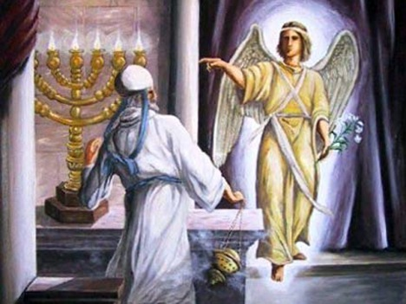

Lucas
abre y cierra
“templo”
Hechos de los Apóstoles
abre y cierra
“casa”

Slide 90
Jerusalén
(Templo-Ley)
Roma
(Casa-mundo)

Slide 91
OBRA ABIERTA
Pablo sigue predicando,
el Reino…

Slide 92
Mc 8, 35
Porque el que quiera salvar su vida, la perderá;
y el que pierda su vida por mí y por la Buena Noticia, la salvará.

Slide 93
Creo en
el Espíritu Santo,
la santa iglesia católica…

Slide 94
La misión
Iglesia
en “salida-éxodo”.
(apertura y hondura)

Slide 95
"Sin el Espíritu Santo,
Dios quedaría lejos,
Cristo pertenecería al pasado,
el Evangelio sería letra muerta,
la Iglesia, una organización más,
la autoridad, un dominio,
la misión, una propaganda,
el culto, una evocación,
el obrar cristiano, una ley moral.

Slide 96
Pero con el Espíritu Santo,
el cosmos se eleva y gime
en la infancia del Reino,
Cristo ha resucitado,
el Evangelio es potencia de vida,
la Iglesia, comunión Trinitaria,
la autoridad, servicio liberador,
la misión, Pentecostés,
el culto, memorial y anticipación,
el obrar humano, realidad divina"

